Slide 1
4
ΚΑΡΒΟΞΥΛΙΚΑ ΟΞΕΑ
4.2 Γαλακτικό οξύ ή 2-υδροξυπροπανικό οξύ
Το σημαντικότερο από τα κορεσμένα μονουδροξυμονοκαρβοξυλικά οξέα είναι το γαλακτικό οξύ. Το γαλακτικό οξύ είναι πολύ διαδεδομένο στη φύση. Βρίσκεται στους μυς, όπoυ σχηματίζεται από τη διάσπαση του γλυκογόνου. Η περιεκτικότητα των μυών σε γαλακτικό οξύ αυξάνει κατά την κίνηση κι’ αυτό δημιουργεί την αίσθηση της κούρασης. Κατά την ανάπαυση το γαλακτικό οξειδώνεται προς CO₂.
Η ονομασία του σύμφωνα με την IUPAC είναι 2-υδροξυπρο-πανικό οξύ ή α-υδροξυπροπανικό οξύ, γιατί το άτομο του άνθρακα, το γειτονικό στο καρβοξύλιο, ονομάζεται και άλφα άτομο άνθρακα. Ο συντακτικός τύπος του οξέος είναι:

Slide 2
4
ΚΑΡΒΟΞΥΛΙΚΑ ΟΞΕΑ
4.2 Γαλακτικό οξύ ή 2-υδροξυπροπανικό οξύ
Παρασκευές
Με γαλακτική ζύμωση διαφόρων σακχάρων, κυρίως γλυκόζης ή γαλακτόζης παρουσία ενζύμου που ονομάζεται λακτάση. (βιομηχανική μέθοδος).
Η ζύμωση αυτή συντελείται κατά την παρασκευή του γιαουρτιού ή άλλων γαλακτοκομικών προϊόντων (ξινόγαλα κ.λπ.).
Συνθετικά παρασκευάζεται από την αιθανάλη (ακεταλδεϋδη) με την ακόλουθη σειρά αντιδράσεων

Slide 3
4
ΚΑΡΒΟΞΥΛΙΚΑ ΟΞΕΑ
4.2 Γαλακτικό οξύ ή 2-υδροξυπροπανικό οξύ
Φυσικές Ιδιότητες
Το γαλακτικό οξύ είναι άχρωμο στερεό, κρυσταλλικό, υγροσκοπικό, διαλύεται στο νερό και στο οινόπνευμα.
Χημικές Ιδιότητες
Ιδιότητες οξέος
Ιδιότητες αλκοόλης
Εξουδετέρωση:
Οξείδωση:
Πυροσταφυλικό
οξύ
Eστεροποίηση:
Εστεροποίηση:
γαλακτικός
μεθυλεστέρας

Slide 4
4
ΚΑΡΒΟΞΥΛΙΚΑ ΟΞΕΑ
4.2 Γαλακτικό οξύ ή 2-υδροξυπροπανικό οξύ
Χρήσεις:
Χρησιμοποιείται στη βαφική, στη βυρσοδεψία και στη θεραπευτική ως ήπιο αντισηπτικό. Η παρασκευή γιαουρτιού στηρίζεται στη γαλακτική ζύμωση σακχάρων που περιέχονται στο γάλα. Η ξινή γεύση του γιαουρτιού οφείλεται στο γαλακτικό οξύ που περιέχεται σε αυτό.

Slide 5
4
ΚΑΡΒΟΞΥΛΙΚΑ ΟΞΕΑ
4.3 Βενζοϊκό οξύ
C₆H₅COOH
Παρασκευές
Στη βιομηχανία το βενζοϊκό οξύ παρασκευάζεται με καταλυτική οξείδωση του μεθυλοβενζολίου (τολουολίου).
Το τολουόλιο, που χρησιμοποιείται ως πρώτη ύλη, σχηματίζεται κατά την πυρόλυση κλασμάτων του πετρελαίου και κυρίως της νάφθας Πολύ μικρότερες ποσότητες τολουόλιου απομονώνονται απ’ ευθείας από λιθανθρακόπισσα.
Φυσικές Ιδιότητες
Το βενζοϊκό οξύ είναι στερεό, διαλυτό σε οργανικούς διαλύτες.

Slide 6
4
ΚΑΡΒΟΞΥΛΙΚΑ ΟΞΕΑ
4.3 Βενζοϊκό οξύ
Χημικές Ιδιότητες
Αντιδράσεις δακτυλίου (αρωματικός χαρακτήρας). Δηλαδή, δίνει εύκολα αντιδράσεις υποκατάστασης του υδρογόνου του βενζολικού δακτυλίου.
Αντιδράσεις πλευρικής ομάδας. Δηλαδή, στην περίπτωση του βενζοϊκού οξέος, δίνει αντιδράσεις οξέος λόγω του καρβοξυλίου.
Όξινος χαρακτήρας:
Εστεροποίηση:
βενζοϊκός μεθυλεστέρας

Slide 7
4
ΚΑΡΒΟΞΥΛΙΚΑ ΟΞΕΑ
4.3 Βενζοϊκό οξύ
Χρήσεις
Τα μεγαλύτερα ποσά βενζοϊκού οξέος σήμερα χρησιμοποιούνται στη συντήρηση των τροφίμων και φέρεται στο εμπόριο με το κωδικό όνομα Ε210. Χρησιμοποιείται επίσης στη βιομηχανία χρωμάτων, καλλυντικών και πλαστικών.

Slide 8
Τα «Θαλασσινά» Οξέα
Το φυτοπλαγκτόν, η πρωτόγονη, μικροσκοπική αλλά τόσο ευεργετική μονάδα ζωής, παράγει εξαιρετικής βιολογικής σημασίας ουσίες όπως γλυκόζη, λιπίδια, πρωτεΐνες, οξυγόνο και τα θαλασσινά οξέα. Γενικά, τα θαλασσινά οξέα παράγονται «προνομιακά» από τους θαλασσινούς οργανισμούς. Ανάμεσά τους ξεχωρίζουν ορισμένα, όπως το εικοσι-πεντεν-ικό οξύ (με είκοσι άτομα άνθρακα και πέντε διπλούς δεσμούς) και το εικοσιδυο-εξεν-ικό οξύ (με εικοσιδύο άτομα άνθρακα και έξι διπλούς δεσμούς). Οι δεσμοί αυτοί ξεκινούν από τη θέση 3, από το τέλος του μορίου, γι’ αυτό και οι ενώσεις χαρακτηρίζονται ως ω-3 πολυακόρεστα οξέα.
Το φυτοπλαγκτόν αποτελεί τροφή για τα μικροσκοπικά, αόρατα στο μάτι γαριδάκια, δηλαδή το ζωοπλαγκτόν, αλλά και για την άκακη φάλαινα, τα καλαμάρια και πολλά άλλα ακόμα θαλασσινά. Με τη σειρά τους, τα μικρά ψάρια τρέφονται με το ζωοπλαγκτόν και αυτά καταβροχθίζονται από τα μεγαλύτερα ψάρια. Τα οξέα αυτά, που υπάρχουν κυρίως στα ψάρια, δεν είναι δυνατό να δημιουργηθούν από τον ανθρώπινο οργανισμό, γι’ αυτό εισάγονται σ’ αυτόν με την τροφή. Οι ενάλιοι, δηλαδή, οργανισμοί έχουν κληρονομήσει τα ω-3 οξέα από την πανάρχαια ιστορία της ζωής, δισεκατομμύρια χρόνια πριν, τότε, που δεν υπήρχε παρά μόνο φυτοπλαγκτόν.

Slide 9
Τα «Θαλασσινά» Οξέα
Αξίζει να σημειωθεί ότι στη στεριά οι σπόροι, κύρια πηγή των λαδιών (σπορέλαια), περιέχουν κυρίως ω-6 ακόρεστα οξέα, ενώ τα ω-3 σπανίζουν. Τα ω-6 ακόρεστα οξέα έχουν την τάση να μετασχηματίζονται σε αραχιδονικό οξύ. Το αραχιδονικό οξύ αποτελείται από είκοσι άτομα άνθρακα και περιέχει τέσσερις διπλούς δεσμούς και, παρόλο που είναι απαραίτητο ως συστατικό της μεμβράνης των κυττάρων, έχει και δυσάρεστες παρενέργειες. Οι ουσίες που προέρχονται από αυτό, φαίνεται ότι συμβάλλουν στην αθηροσκλήρωση, στη θρόμβωση, στη ρευματική αρθρίτιδα και στο βρογχικό άσθμα.
Τα ω-3 ακόρεστα οξέα του θαλασσινού βασιλείου ανταγωνίζονται το σχηματισμό του αραχιδονικού οξέος, αναστέλλουν την παραγωγή του και των «απογόνων» ουσιών του. Το ίδιο αποτέλεσμα επιτυγχάνει η ασπιρίνη, το παλαιότερο συνθετικό φάρμακο, γνωστό από το 1895, της οποίας η αντιθρομβωτική και η παυσίπονη δράση οφείλεται στον ίδιο μηχανισμό παρεμπόδισης της ενζυματικής μετατροπής του αραχιδονικού οξέος στους «απογόνους» του.
Για τους παραπάνω λόγους οι καρδιολόγοι όλου του κόσμου συνιστούν τα λιπαρά ψάρια ως κύρια τροφή και μικρές δόσεις ασπιρίνης στους ηλικιωμένους.

Slide 10
Χημικά Πρόσθετα
Τα χημικά πρόσθετα που χρησιμοποιούνται στα τρόφιμα είναι ουσίες ή μίγματα ουσιών, που διαφέρουν από τα βασικά συστατικά των τροφίμων και προστίθενται σε αυτά με σκοπό να βελτιώσουν την παραγωγή τους, την επεξεργασία τους και γενικά τη συντήρηση και την εμφάνισή τους.
Τα χημικά πρόσθετα περιλαμβάνουν πάρα πολλές ομάδες, όπως τα συντηρητικά, τα αντιοξειδωτικά, τις χρωστικές, τις αρωματικές και τις γλυκαντικές ύλες, τους γαλακτοματοποιητές, τους σταθεροποιητές, τα πηκτικά μέσα, τα μέσα οξίνισης κι άλλες.
Σε διεθνή βάση υπάρχουν διάφορα συστήματα κωδικοποίησης των προσθέτων, για να διευκολύνεται η μελέτη και η χρήση τους. Το σύστημα κωδικοποίησης, που ισχύει από το 1978 στην Ευρωπαϊκή Ένωση, δηλώνει τα συγκεκριμένα πρόσθετα με το γράμμα «Ε». Το «Ε» συνοδεύεται από κάποιο τριψήφιο αριθμό και είναι ένας κωδικός χαρακτηριστικός της κατηγορίας, στην οποία ανήκει το πρόσθετο. Αυτός ο κωδικός σημαίνει ότι το χημικό πρόσθετο έχει λάβει την έγκρισή του από την Ευρωπαϊκή Ένωση και μπορεί να χρησιμοποιηθεί νόμιμα ως «ουσία ασφαλής για τη δημόσια υγεία» σε όλα τα κράτη μέλη.
Οι έλεγχοι για την έγκριση του προσθέτου γίνονται με μια σειρά δοκιμών, κυρίως σε πειραματόζωα, και αποβλέπουν στον καθορισμό της μέγιστης ακίνδυνης δόσης για τον άνθρωπο. Αυτή ονομάζεται «αποδεκτή ημερήσια πρόσληψη» (Α.Η.Π.) για τον άνθρωπο και εκφράζεται σε γραμμάρια ανά κιλό βάρους σώματος.

Slide 11
Χημικά Πρόσθετα
Οι κατηγορίες των προσθέτων είναι:
Ε100-Ε199 (χρωστικές)
Ε200-Ε299 (συντηρητικά)
Ε300-Ε399 (αντιοξειδωτικά)
Ε400-Ε599 (γαλακτοματοποιητές, μέσα οξίνισης κ.α.)
Ε620-Ε637 (ενισχυτικά γεύσης και αρώματος) κ.ο.κ.
Τα πρόσθετα που χρησιμοποιούνται στα τρόφιμα, περιλαμβάνονται στον Κώδικα Τροφίμων και Ποτών κάθε χώρας. Σ’ αυτόν αναφέρονται αναλυτικά οι ύλες που επιτρέπεται να χρησιμοποιούνται (ουσίες ή μίγματα ουσιών), καθώς και οι δόσεις που είναι ασφαλείς για τον άνθρωπο σύμφωνα με τις τελευταίες επιστημονικές έρευνες.
Ο κατάλογος των χημικών προσθέτων περιλαμβάνει πολλά οργανικά οξέα και άλατά τους, ανά κατηγορία προσθέτων όπως είναι τα:
Ε260 | Οξικό οξύ | CH₃COOH
E262 | Οξικό νάτριο | CH₃COONa

Slide 12
Χημικά Πρόσθετα
Το οξικό οξύ έχει αντιμικροβιακές ιδιότητες και χρησιμοποιείται ως συντηρητικό τροφίμων. Στην αρτοποιία χρησιμοποιείται, για να εμποδίζει την ανάπτυξη μυκήτων, που προκαλούν το μούχλιασμα. Στη ζυθοποιία χρησιμοποιείται για την παραγωγή σταθερής ποιότητας μπίρας. Δεν υπάρχουν γνωστά τοξικολογικά προβλήματα από την κατανάλωσή του.
Ε270
γαλακτικό οξύ
Ε325
γαλακτικό νάτριο
Ε326
γαλακτικό κάλιο
Ε327
γαλακτικό ασβέστιο

Slide 13
Χημικά Πρόσθετα
Το γαλακτικό οξύ χρησιμοποιείται ως συντηρητικό στα τρόφιμα, ακόμα για τον αρωματισμό τους και αυξάνει την αντιοξειδωτική δράση άλλων ουσιών. Τα προϊόντα που το περιέχουν, είναι πάρα πολλά, όπως η μαλακή μαργαρίνη, ποτά με διοξείδιο του άνθρακα, γάλατα βρεφών, σάλτσες για σαλάτα, συμπυκνωμένοι χυμοί ντομάτας, μαρμελάδες, κονσερβαρισμένα φρούτα κι άλλα. Στη βιολογική του δράση δεν αναφέρονται προβλήματα.
Ε210 | Βενζοϊκό οξύ | C₆H₅COOH
Ε211 | Βενζοϊκό νάτριο | C₆H₅COONa
Ε212 | Βενζοϊκό κάλιο | C₆H₅COOK
Ε213 | Βενζοϊκό ασβέστιο | (C₆H₅COO)₂Ca
Τα παραπάνω πρόσθετα είναι συντηρητικά, χρησιμοποιούνται σε χυμούς φρούτων, σε ανθρακούχα ποτά, σε γιαούρτια με φρούτα σε μαργαρίνες, κ.ά.
Το βενζοϊκό οξύ και οι ενώσεις του επιβαρύνουν την κατάσταση αλλεργικών ατόμων, όπως των ασθματικών και των ευαίσθητων στην ασπιρίνη.

Slide 14
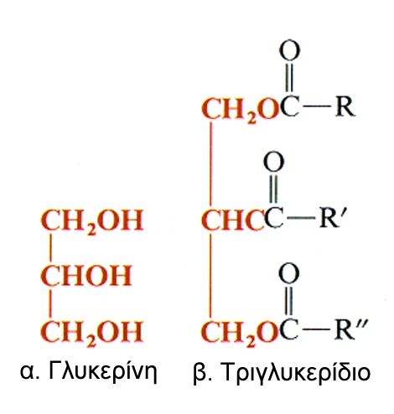
5.2 Λίπη και έλαια
Όταν ένας ζωικός ή φυτικός ιστός εκχυλιστεί με ένα μη πολικό διαλύτη (π.χ.αιθέρα, χλωροφόρμιο, βενζόλιο ή κάποιο αλκάνιο), ένα μέρος από τον ιστό αυτό διαλύεται. Τα συστατικά αυτά, τα οποία διαλύονται σε αυτές τις συνθήκες λέγονται λιπίδια.
Τα λιπίδια περιλαμβάνουν μία μεγάλη ποικιλία διαφορετικών ενώσεων όπως καρβοξυλικά οξέα (ή λιπαρά οξέα), τριεστέρες της γλυκερίνης ή τριγλυκερίδια (ή ουδέτερα λίπη), φωσφολιπίδια, γλυκολιπίδια, κηρούς, τερπένια, στεροεϊδή και προσταγλανίνες. Στις παραγράφους που ακολουθούν θα εξεταστούν τα σημαντικότερα θέματα που αφορούν τα λίπη.

Slide 15
5.2 Λίπη και έλαια
Λιπαρά οξέα και τριγλυκερίδια
Όπως είδαμε, μόνο ένα μικρό μέρος από το παραπάνω εκχύλισμα του ιστού αποτελείται από ελεύθερα καρβοξυλικά οξέα ενώ, το μεγαλύτερο μέρος είναι κυρίως εστέρες αυτών με γλυκερίνη, γνωστοί ως γλυκερίδια ή τριγλυκερίδια ή με πιο σύγχρονη ονοματολογία γλυκερυλοαλκανοϊκοί (εστέρες). Τα πλέον συνήθη τριγλυκερίδια είναι εκείνα τα οποία έχουν καρβοξυλικά οξέα με μεγάλη ανθρακική αλυσίδα.
Τα τριγλυκερίδια αυτά είναι τα έλαια και τα λίπη φυτικής και ζωικής προέλευσης. Περιλαμβάνουν πολλές ουσίες κοινής χρήσης, όπως φυστικέλαιο, ελαιόλαδο, σογιέλαιο, αραβοσιτέλαιο, βούτυρο, λαρδί και ξύγκι. Εκείνα τα τριγλυκερίδια που είναι υγρά σε θερμοκρασία δωματίου είναι γνωστά ως έλαια, ενώ εκείνα που είναι στερεά ονομάζονται συνήθως λίπη.
Τα καρβοξυλικά οξέα που προκύπτουν από την υδρόλυση των φυσικών λιπών και ελαίων έχουν συνήθως ευθεία αλυσίδα με άρτιο αριθμό ατόμων άνθρακα. Μεταξύ αυτών κυριότερα είναι εκείνα με 14, 16 και 18 C.

Slide 16
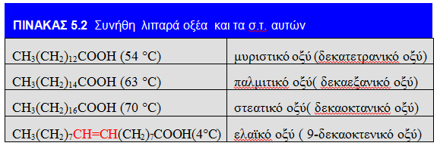
5.2 Λίπη και έλαια
Λιπαρά οξέα και τριγλυκερίδια

Slide 17
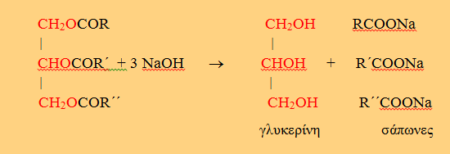
5.2 Λίπη και έλαια
Σαπωνοποίηση των τριγλυκεριδίων
Σαπωνοποίηση των τριγλυκεριδίων είναι η υδρόλυσή τους σε αλκαλικό περιβάλλον π.χ. παρουσία ΝaΟΗ ή ΚΟΗ. Αυτή δίνει ως προϊόντα γλυκερίνη και ένα μίγμα αλάτων μακράς αλυσίδας καρβοξυλικών οξέων με Νa ή Κ. Το μίγμα αυτό αποτελεί τους σάπωνες και οι αντιδράσεις σαπωνοποίησης είναι ο τρόπος με τον οποίο αυτοί παρασκευάζονται. Η αντίδραση δίνεται παρακάτω:

Slide 18
5.2 Λίπη και έλαια
Σαπωνοποίηση των τριγλυκεριδίων
Στην βιομηχανία των απορρυπαντικών γενικά χρησιμοποιείται το λαουρικό οξύ (δωδεκανικό οξύ) CH₃(CH₂)₁₀COOH,
το οποίο υπάρχει στο καρυδέλαιο (coconut oil).
Έτσι, λίπη και έλαια βράζονται σε υδατικό διάλυμα ΝαΟΗ μέχρι να υδρολυθούν πλήρως. Με προσθήκη NaCl στο μίγμα καθιζάνουν οι σάπωνες (εξαλάτωση). Μετά την απομάκρυνση των σαπώνων, η γλυκερίνη διαχωρίζεται από την υδατική φάση με απόσταξη. Προσθήκη αρωμάτων παράγει τα αρωματικά σαπούνια. Προσθήκη άμμου Na₂CO₃ και άλλων πληρωτικών υλικών δίνει τα σκληρά σαπούνια. Αν κατά την παρασκευή διοχετευθεί αέρας, παράγονται επιπλέοντα σαπούνια (αν αυτό επιθυμεί η αγορά …).
Στεατικό οξύ

Slide 19
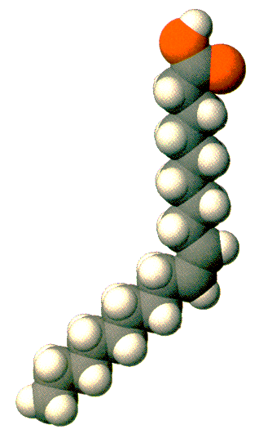
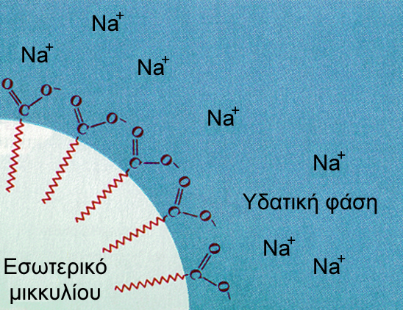
5.2 Λίπη και έλαια
Απορρυπαντική δράση των σαπώνων
Τα σαπούνια είναι σχεδόν πλήρως αναμίξιμα -διαλυτά- με το νερό. Όμως ο μηχανισμός με τον οποίο διαλύονται είναι διαφορετικός από μία απλή διάσταση προς RCOO⁻ και Νa⁺(αυτό συμβαίνει μόνο στα πολύ αραιά διαλύματα). Κατά τη διάλυσή τους τα σαπούνια σχηματίζουν μικκύλια (όπως στην περίπτωση των κολλοειδών συστημάτων).Τα μικκύλια των σαπώνων είναι συνήθως σφαιρικά συσσωματώματα καρβοξυλικών ιόντων τα οποία διασπείρονται στην υδατική φάση
Ελαϊκό οξύ

Slide 20
5.2 Λίπη και έλαια
Απορρυπαντική δράση των σαπώνων
Τα καρβοξυλικά ιόντα συνωθούνται με τέτοιο τρόπο, ώστε το αρνητικό τους άκρο (άρα και το πολικό τους τμήμα) να κατευθύνεται προς την επιφάνεια του μικκυλίου, δηλαδή προς την υδατική πολική φάση. Αντίθετα η μη πολική ανθρακική τους αλυσίδα κατευθύνεται προς το εσωτερικό του μικκυλίου. Τα Na⁺ διασπείρονται στην υδατική φάση ως μεμονωμένα, ενυδατωμένα ιόντα.
Ο σχηματισμός αυτών των μικκυλίων εξηγεί το μηχανισμό της διάλυσης των σαπώνων στο νερό. Το μη πολικό τμήμα τους - άρα το υδρόφοβο - της ανθρακικής αλυσίδας παραμένει σε μη πολικό περιβάλλον, στο εσωτερικό του μικκυλίου. Το πολικό τμήμα - άρα και υδρόφιλο- δηλαδή η ομάδα RCOO- κατευθύνεται προς το πολικό υδάτινο περιβάλλον. Μια και η επιφάνεια των μικκυλίων είναι αρνητικά φορτισμένη, αυτά απωθούνται και παραμένουν σε αιώρηση ή διασπορά μέσα στην υδατική φάση.
Η κύρια χρήση των σαπουνιών στηρίζεται στη λεγόμενη απορρυπαντική τους δράση. Ο μηχανισμός με τον οποίο αυτοί απομακρύνουν τους ρύπους είναι ανάλογος με εκείνον της διάλυσής τους. Οι περισσότερες «βρωμιές» π.χ. στο δέρμα περιβάλλονται από ένα στρώμα λίπους ή λαδιού. Τα μόρια του νερού από μόνα τους είναι ανήμπορα να διαπεράσουν αυτά τα λιπαρά σφαιρίδια, μια και δε διαπερνούν την ελαιώδη φάση. Έτσι, δεν μπορούν να διασπάσουν τον ρύπο σε μικρότερα τεμαχίδια και να τον απομακρύνουν από την επιφάνεια στην οποία αυτός έχει κολλήσει.

Slide 21
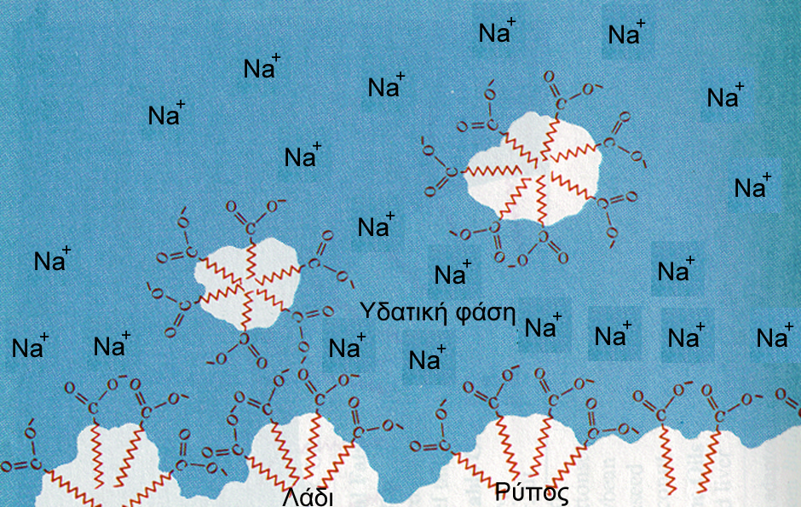
5.2 Λίπη και έλαια
Απορρυπαντική δράση των σαπώνων
Αντίθετα, το αιώρημα του σαπουνιού μπορεί να διαχωρίσει τη «βρωμιά» σε μικρότερα τμήματα, μια και η ανθρακική υδρόφοβη αλυσίδα μπορεί να διέλθει από την ελαιώδη επικάλυψή της. Καθώς αυτό γίνεται, κάθε μεμονωμένο σωματίδιο του ρύπου αναπτύσσει μία εξωτερική στοιβάδα καρβοξυλικών ιόντων και συνεπώς προβάλλεται προς την υδατική φάση πιο συμβατά, θα έλεγε κανείς, μέσω της πολικής αυτής ομάδας. Τα τμήματα πια του ρύπου απωθούνται λόγω του εξωτερικού φορτίου, διασπείρονται προς την υδατική φάση και παίρνουν το δρόμο προς την αποχέτευση.

Slide 22
5.2 Λίπη και έλαια
Συνθετικά απορρυπαντικά
Τα συνθετικά απορρυπαντικά δρουν με τον ίδιο τρόπο με τον οποίο δρουν και οι σάπωνες. Από άποψη δομής έχουν και αυτά μία μακριά, μη πολική, κορεσμένη, ανθρακική αλυσίδα με μία πολική ομάδα στο τέλος της. Οι πολικές ομάδες των περισσοτέρων συνθετικών απορρυπαντικών είναι θειικοί ή, καλύτερα, σουλφονικοί εστέρες ή θειικά άλατα του Na π.χ. :

Slide 23
5.2 Λίπη και έλαια
Συνθετικά απορρυπαντικά
Στα τυπικά απορρυπαντικά το ν έχει τιμή ίση με 10 -14.
Τα συνθετικά απορρυπαντικά παρουσιάζουν ένα σημαντικό πλεονέκτημα έναντι των σαπώνων - και αυτό πέρα από το γεγονός ότι αυτά παρασκευάζονται από μη βρώσιμες ύλες .
Λειτουργούν το ίδιο καλά και σε ″σκληρό″ νερό, το οποίο έχει μεγάλη περιεκτικότητα σε ιόντα Ca²⁺, Mg²⁺, Fe²⁺ και Fe³⁺. Αυτό συμβαίνει διότι τα άλατα των αλκυλοσουλφονικών και όξινων θειικών αλκυλίων με Ca, Mg και Fe είναι διαλυτά στο νερό και συνεπώς τα συνθετικά απορρυπαντικά παραμένουν ενεργά και σε τέτοιο περιβάλλον.
Αντίθετα, τα αντίστοιχα άλατα των λιπαρών οξέων σχηματίζουν ιζήματα - τις γνωστές αποθέσεις στα είδη υγιεινής και κουζίνας - και συνεπώς απενεργοποιούνται στο σκληρό νερό.

Slide 24
5.2 Λίπη και έλαια
Βιολογικός ρόλος των λιπών και ελαίων.
Ο κυριότερος ρόλος των λιπών στη διατροφή των θηλαστικών είναι σαν μία πηγή χημικής ενέργειας. Όταν τα γλυκερίδια αυτά μετατραπούν στον οργανισμό σε CO₂ και Η₂Ο, δηλαδή όταν μεταβολιστούν, αποδίδουν διπλάσιο αριθμό θερμίδων ανά g από εκείνες που δίνουν τα σάκχαρα. Αυτό οφείλεται κυρίως στη μεγάλη αναλογία των δεσμών C-H ανά μόριο.
Τα γλυκερίδια είναι διανεμημένα σε όλα σχεδόν τα κύτταρα του σώματος, κυρίως όμως είναι αποθηκευμένα ως σωματικό λίπος σε μερικές «αποθήκες» από ειδικό συνδετικό ιστό, γνωστό με το όνομα λιπώδης ιστός. Στον ανθρώπινο οργανισμό τα τριγλυκερίδια μπορούν να συντίθενται και από τα τρία βασικά ήδη τροφών, δηλαδή τις πρωτεΐνες, τα σάκχαρα και κυρίως από τα λίπη και τα έλαια.
Οι καταναλωτές στην Ευρώπη και στην Αμερική προτιμούσαν ιστορικά τα ζωικά λίπη (βούτυρο) τα οποία είναι στερεά, μια και η βάση τους είναι από κορεσμένα λιπαρά οξέα. Η αύξηση του πληθυσμού αλλά και η διαπίστωση ότι τα λίπη αυτά πέρα από κάποιο όριο είναι επιβλαβή, οδήγησε τόσο στην υδρογόνωση όσο και κύρια στην εκτεταμένη χρήση των πολυακορέστων ελαίων.

Slide 25
5.2 Λίπη και έλαια
Βιολογικός ρόλος των λιπών και ελαίων.
Κατά την πέψη, τα λίπη και έλαια δεν υδρολύονται στο στόμα ή στο στομάχι. Το ένζυμο λιπάση, το οποίο εκκρίνεται από το πάγκρεας, καταλύει την υδρόλυση του εστερικού δεσμού στο λεπτό έντερο. Όμως το ένζυμο είναι διαλυτό στο νερό σε αντίθεση με τα λίπη. Με τη βοήθεια όμως των χολικών αλάτων, τα οποία εκκρίνει το συκώτι, επιτυγχάνεται ο κατακερματισμός των σταγόνων των ελαίων σε ελαχιστότατα σταγονίδια, τα οποία έχουν μεγάλη επιφάνεια και επιτρέπουν το υδατοδιαλυτό ένζυμο να δράσει. Η δράση δηλαδή των χολικών αυτών αλάτων μοιάζει πολύ με εκείνη των απορρυπαντικών.
Ένα κοινό στερεό συνθετικό απορρυπαντικό έχει την παρακάτω μέση σύσταση:
θειικό αλκυλβενζoλ-
νάτριο 18%
τριπολυφωσφορικο-
νάτριο 50%
αφροματοποιητή 3%
λαμπρυντικό 3%
αποκονιοτικό 3%
νερό και ανόργανο
πληρωτικό 20%.
• Η παρουσία του τριπολυφωσφορικού νατρίου σε μεγάλη αναλογία στα συνθετικά απορρυπαντικά δημιούργησε το φαινόμενο του ευτροφισμού. Η προσπάθεια αντικατάστασής του με Ν(CH₂COOH)₃, νιτρίλοτριοξικό οξύ,ΝΤΑ, δεν ευοδώθηκε, μια και αυτό αποδείχτηκε καρκινογόνο.

